Slide 1

Identificación de Atributos de Calidad en Requerimientos
Tesis de Grado de Francisco Bertoni y Sebastián Villanueva
Dirigida por la Dra. Claudia Marcos y el Dr. Andrés Díaz Pace
Notes:
Filmina 1: Presentación: Nosotros, Tesis , Directores.

Slide 2

Agenda
Introducción
Atributos de calidad y aspectos tempranos
Enfoque propuesto
Evaluación
Conclusiones
Preguntas
Notes:
Esta es la agenda que se va a seguir durante la presentación. Primero, vamos a hacer una introducción en donde se verá el contexto y la problemática. Luego, se introducirán algunos conceptos que son necesarios para explicar el enfoque propuesto. Posteriormente, se va a evaluar el enfoque propuesto con 2 casos de estudio reales. Luego, veremos las conclusiones, ventajas y desventajas que identificamos. Y por último, la seccion de preguntas para que el jurado nos haga las preguntas u observaciones que hayan surgido durante la presentación.

Slide 3
Agenda
Introducción
Contexto
Problemática
Atributos de calidad y aspectos tempranos
Enfoque propuesto
Evaluación
Conclusiones
Preguntas
Notes:
El primer tema que vamos a ver es la introducción. En este punto, se explicará el Contexto y la Problemática.

Slide 4
Contexto
Los atributos de calidad (QAs) son propiedades deseadas o requerimientos adicionales de un sistema. Ejemplo: performance, seguridad, disponibilidad, etc.
Es necesario identificar los QAs de un sistema en etapas tempranas de desarrollo
Una incorrecta identificación podría llevar al fracaso del sistema
Notes:
- Los atributos de calidad o QAs son propiedades deseadas o requerimientos adicionales de un sistema. Ejemplo de atributos de calidad son: performance, seguridad, disponibilidad, modificabilidad, usabilidad, etc. Estas propiedades son requerimientos adicionales del sistema que hacen referencia a características o restricciones que el sistema debe satisfacer. Los QAs complementan los requerimientos funcionales del sistema.
- Es necesario identificar tempranamente los Qas del sistema para que estos sean tenidos en cuenta desde las primeras decisiones de diseño, por ejemplo en la arquitectura del sistema, ya que estas decisiones impactaran significativamente en las etapas posteriores.
- Una incorrecta identificación, ya sea por Qas faltantes o Qas erróneamente identificados, pueden producir costos elevados de re trabajo si éstos son detectados en etapas avanzadas del desarrollo. En este contexto, la correcta identificación y comprensión de los QAs de un sistema es comúnmente señalada como un factor clave de éxito en la construcción de software de calidad.

Slide 5

Problemática
Identificar QAs en requerimientos puede llegar a ser una tarea muy dificultosa:
Utilización de lenguaje natural, sin estructurar los QAs formalmente
Varios casos de uso de gran extensión
Notes:
-Por lo general, los QAs de un sistema provienen de distintas fuentes, como por ejemplo los objetivos de negocio, entrevistas con los clientes y las especificaciones de requerimientos.
-En este último caso, cuando se definen los requerimientos funcionales (por ejemplo, en casos de uso), muchos stakeholders introducen aspectos de calidad relacionados con funcionalidades especificas del sistema. Algunos QAs quedan “ocultos” entre los requerimientos que especifican la funcionalidad y, por ello, podrían ser ignorados por los analistas.
-A pesar de que podría parecer una tarea sencilla, en la práctica la identificación de QAs en casos de uso puede resultar una tarea dificultosa para el analista, insumiendo gran cantidad de tiempo y esfuerzo. Esto se debe a que, en general, los requerimientos funcionales están expresados en forma de texto plano. Esta dificultad se acrecienta en especificaciones de requerimientos de gran tamaño, debido a la dificultad del analista para analizar texto no estructurado.
-Por esta razón, es de utilidad el desarrollo de herramientas semi-automáticas que asistan al analista en la identificación de QAs en especificaciones de requerimientos, presentando un conjunto de QAs candidatos extraídos de los casos de uso. De esta manera, se reduciría el tiempo y el esfuerzo invertido en realizar esta tarea de forma manual.

Slide 6
Agenda
Introducción
Atributos de calidad y aspectos tempranos
Aspectos tempranos
Relación entre QAs y EAs
Enfoque propuesto
Evaluación
Conclusiones
Preguntas
Notes:
Antes de ver el enfoque propuesto, vamos a introducir el concepto de aspecto temprano y explorar la relación de éstos con los atributos de calidad. Esto se debe a que, posteriormente, la técnica propuesta tiene en cuenta esta relación para su análisis.

Slide 7
Aspectos tempranos
Un concern es cualquier asunto de interés en un sistema de software
Los Aspectos Tempranos (Early Aspects, EA) son concerns que se encuentran mezclados en los requerimientos y/o artefactos arquitectónicos del sistema. Por ejemplo: autorización, distribución, etc.
Ocurren en etapas iniciales del desarrollo
Notes:
En el desarrollo de software un concern es cualquier asunto de interés de un sistema. Particularmente, en las primeras etapas de desarrollo, los concerns de interés central son los requerimientos. Una especificación de requerimientos bien escrita está caracterizada por el hecho de que cada requerimiento representa un solo concern. Sin embargo, algunos concerns no pueden ser modularizados en un solo requerimiento, por lo que se encuentran presentes en varios de ellos. A estos concerns, que se dice que “atraviesan” a un conjunto de requerimientos, se los denominan como “Aspectos Tempranos”.

Slide 8
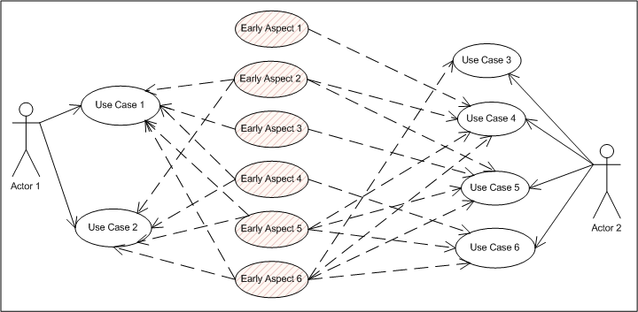
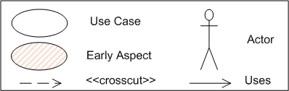
Aspectos tempranos
Notes:
Justamente en este diagrama de UML vemos varios ejemplos de aspectos temprano. El actor 1 ejecuta los casos de uso 1 y 2, mientras que el actor 2 ejecuta los casos de uso 3, 4, 5 y 6.
Acá se ve como, por ejemplo, el aspecto temprano 2 “atraviesa” los casos de uso 1, 2, 4 y 5. Mientras que, por ejemplo, el aspecto temprano 3 atraviesa el caso de uso 1 y 5.

Slide 9
Relación entre QAs y EAs
Varios atributos de calidad se relacionan con aspectos tempranos del sistema
Un aspecto temprano podría proporcionar “pistas” para el descubrimiento de QAs
Ejemplos
Autentificación Seguridad
Interfaz de usuario Usabilidad
Notes:
Varios aspectos tempranos se relacionan con atributos de calidad del sistema. De esta manera, el descubrimiento de los primeros podría proporcionar “pistas” para identificar atributos de calidad.
Ejemplos de la relación entre aspectos tempranos y atributos de calidad se pueden apreciar, por ejemplo, analizando 2 aspectos tempranos que se encuentran comúnmente en los requerimientos. Estos son el aspecto temprano “autorización” q se relaciona con seguridad o el aspecto “interfaz de usuario” que se relaciona con usabilidad.

Slide 10
Agenda
Introducción
Atributos de calidad y aspectos tempranos
Enfoque propuesto
Propuesta
Proceso
QA Miner
Evaluación
Conclusiones
Preguntas
Notes:
Bueno, ahora vamos a ver el enfoque propuesto. Primero se describirá la propuesta y luego si, veremos en detalle el proceso que definimos. Por último, se presentará la herramienta que se creo como soporte al enfoque.

Slide 11
Propuesta
Técnica semi-automática que identifique atributos de calidad a partir de un conjunto de aspectos tempranos y casos de uso relacionados
Desarrollo de una herramienta para soportar la técnica y asistir al analista
Notes:
- Teniendo en cuenta la relación que acaba de mencionar Francisco, entre atributos de calidad y aspectos tempranos, se propone una técnica semiautomática que identifique atributos de calidad a partir de un conjunto de aspectos tempranos y casos de uso, beneficiándose justamente de esa relación.
- Además, se propone el desarrollo de una herramienta para soportar esta técnica que sirva de ayuda al analista en esta tarea.

Slide 12
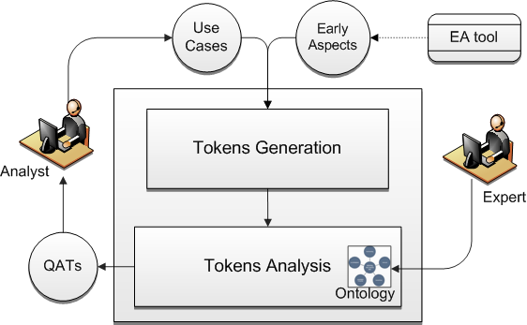
Proceso
Notes:
Bueno, acá se presenta una versión simplificada del proceso donde se observa, en la parte superior la entrada (casos de uso y aspectos tempranos) , en el centro se ven las dos etapas principales del proceso (Tokens Generation/Generación de Tokens y Tokens Analysis/Analisis de Tokens) , los actores (el analista y el experto). Por último la salida, que es un conjunto de QATs o Quality Attribute Theme. Cada una de estas etapas se verán en detalle a continuación. En primer lugar vamos a ver la entrada.

Slide 13
Entrada
La entrada esta formada por un conjunto de casos de uso y un conjunto de aspectos tempranos
Los casos de uso provienen de la especificación de requerimientos
Los aspectos tempranos son identificados previamente con la herramienta Aspect Extractor Tool (AET)
Herramienta semi-automatizadas para identificar aspectos tempranos en casos de uso
Especifica un aspecto temprano mediante un nombre y un conjunto de pares <verbo, objeto directo>
Notes:
La entrada al proceso esta formada por un conjunto de casos de uso y el aspecto temprano que los relaciona. Los casos de uso provienen de la especificación de requerimientos, mientras que el aspecto temprano ha sido previamente identificado por medio de algún tool de detección de aspectos tempranos. En este trabajo, se utilizó para este propósito la herramienta Aspect Extractor Tool, la cual es una herramienta semi-automatizada para identificar un conjunto de aspectos tempranos candidatos a partir de un conjunto de casos de uso. Esta herramienta fue realizada acá en la facultad para otras tesis de grado, justamente se utiliza la última versión de esta tool que utiliza una algoritmo semántico y representa un aspecto mediante un nombre y un conjunto de pares <verbo, objeto directo>.

Slide 14
Proceso
Notes:
Ahora vamos a ver la primer etapa del proceso que es la etapa de generación de Tokens, o Tokens Generation.

Slide 15
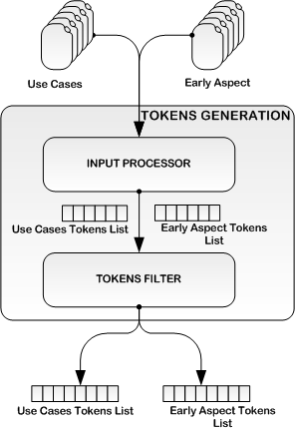
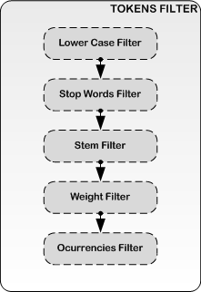
Tokens Generation
Notes:
Básicamente, en esta etapa hay dos actividades. En la primer actividad, “Input Processor”, se analiza la entrada separando el texto en tokens. Un token es una unidad de información formada por una palabra y un conjunto de propiedades. A partir de esta actividad se generan dos listas, una de tokens extraídos de los casos de uso y otra lista del aspecto temprano. Estas listas ingresan a la segunda actividad, “Tokens Filter”, en donde se aplican una serie de filtros que transformaran los tokens de las listas. Los filtros que se han definido los siguientes: Lower Case Filter, en donde se pasan las palabras de los tokens a minúscula. Stop Words filter en donde se eliminan los tokens cuya palabra sea considerada Stop-Word (un stop word es una palabra irrelevante para el análisis, artículos preposiciones, etc.) , luego el filtro de stem en donde se lleva la palabra a su raíz. Luego esta el filtro de pesos, en donde se da un peso el token de acuerdo a la sección del caso de uso donde aparezca. Por último se eliminan los tokens duplicados y se agrega la propiedad de número de ocurrencias.

Slide 16
Proceso
Notes:
La segunda etapa del proceso se denomina Token Analysis y es la vamos a ver a continuación.

Slide 17
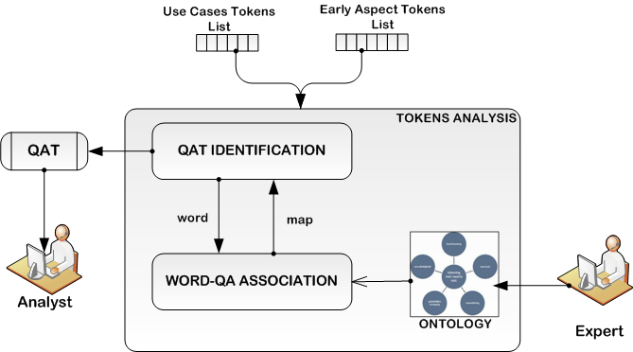
Tokens Analysis
Notes:
La etapa Token Analysis es la que, a partir de la las listas de tokens generadas en la etapa anterior, identifica un conjunto de atributos de calidad.
Esta etapa esta formada por dos actividades: QAT Identification y WORD-QA Association. La actividad Word-QA Association identifica el grado de relación de un token en particular con los distintos atributos de calidad. Para realizar esta asociación la actividad consulta los conceptos y las instancias presentes en una ontología.

Slide 18
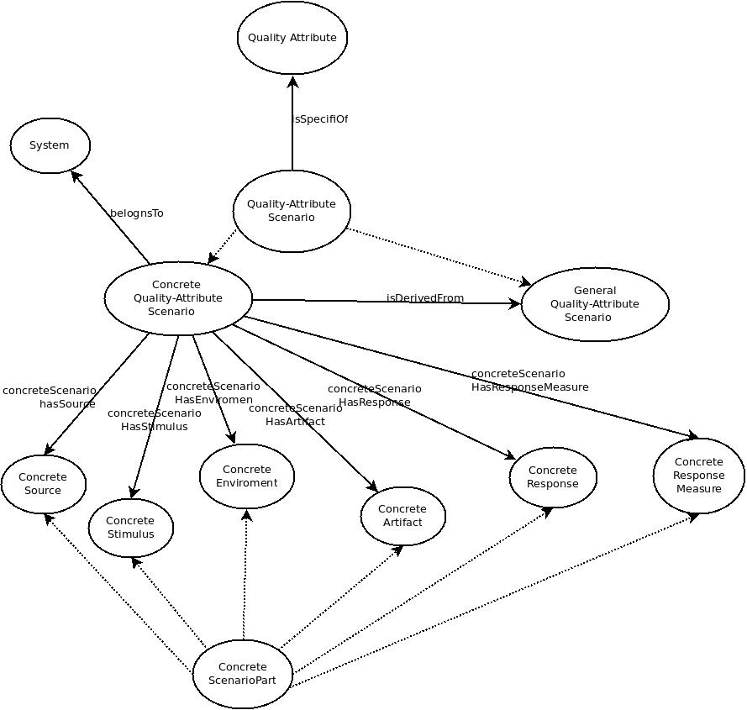
Ontología
Modelo de datos que describe conceptos en un dominio del discurso, propiedades de los conceptos y restricciones sobre los mismos
La ontología definida representa el dominio de atributos de calidad y escenarios de calidad
La técnica propuesta utiliza a la ontología definida como fuente de conocimiento
Se supone que la ontología está cargada por un experto
Notes:
Una ontología es un modelo de datos que describe conceptos de un dominio, propiedades sobre esos conceptos y restricciones sobre los mismos.
La ontología utilizada en este trabajo representa el dominio de atributos de calidad y escenarios de calidad, junto con las distintas partes que conforman a los escenarios. Esta ontología es utilizada como fuente de conocimiento por la actividad y se considera modelada por un experto.
Esta es justamente el diagrama de la ontología definida donde se encuentran los conceptos de atributos de calidad y las partes de los escenarios.

Slide 19
Tokens Analysis
Notes:
La actividad QAT Identification combina, mediante ecuaciones definidas, los resultados parciales de cada token individual obtenidos por la actividad WORD-QA association, y finalmente devuelve lo que denominamos como un Quality Attribute Theme.
Este Quality Attribute Theme esta formado por un aspecto temprano, los casos de uso que este relaciona y una lista de atributos de calidad identificados para este conjunto de datos de entrada.

Slide 20
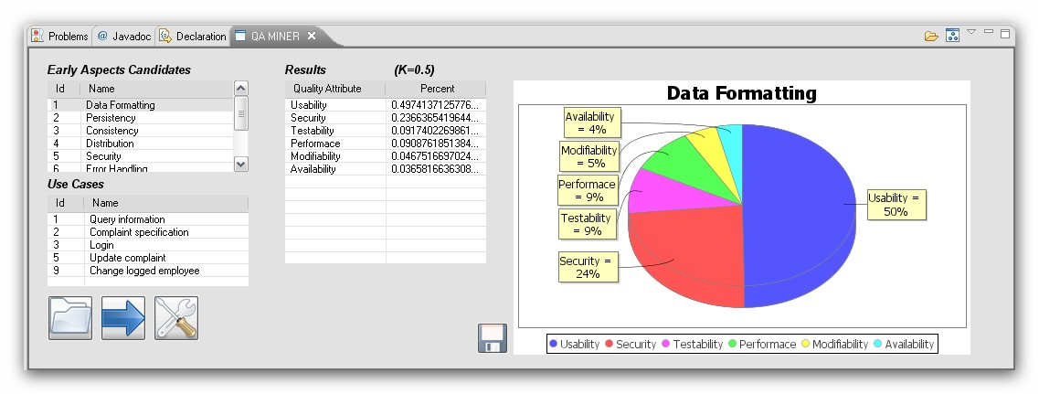
QA Miner
Plugin de Eclipse
Entrada en XML formada por casos de uso y salida de Aspect Extractor Tool
Puntos de configuración
Peso de las secciones de los casos de uso
Lista de Stop Words
Grado de combinación de las listas
Proporciona al analista un ranking de atributos de calidad por cada conjunto de entrada <aspecto, casos de uso>
Notes:
Como soporte a este proceso se ha desarrollado una herramienta, denominada QA Miner, la cual es un plugin de Eclipse.
Esta herramienta tomo como entrada los datos expresados en formato XML. A su vez permite al analista modificar ciertos puntos de configuración, algunos incluso en tiempo de ejecución.
Entre los puntos de configuración se encuentran los pesos que tendrán los tokens provenientes de las distintas secciones de los casos de uso, la lista de stop words que se utiliza durante la generación de tokens o el grado de combinacion de las dos listas de entrada en la etapa de tokens analysis.
A su vez la salida es una lista de atributos de calidad ponderizados de acuerdo a la relación que tiene con los datos de entrada.
En esta imagen se ven una captura de la herramienta. Sobre la izquierda en el primer cuadro se pueden apreciar los aspectos detectados, mientras q en el cuadro inferior se ven los casos de uso relacionados para ese aspecto. Tanto en el centro como en la derecha se ven los resultados de haber ejecutado la herramienta sobre el aspecto temprano “Data Formatting”.

Slide 21
Agenda
Introducción
Atributos de calidad y aspectos tempranos
Enfoque propuesto
Evaluación
Métricas
Caso de Estudio HWS
Caso de Estudio CRS
Conclusiones
Preguntas
Notes:
A continuación veremos una evaluación de la técnica propuesta sobre dos casos de estudio.

Slide 22



Métricas
Definiciones derivadas de IR:
QVP: QAs identificados, que son realmente QAs
QFP: QAs identificados, que no son realmente QAs o que se identificaron de manera errónea a partir de los datos de entrada
QFN: QAs no identificados, que son realmente QAs
Tiempo de ejecución
Notes:
Para la evaluación de la técnica propuesta se definieron dos conjuntos de métricas.
Las primeras pertenecen al área de recuperación de la información. Para ello se definieron 3 variables:
De esta manera, utilizando los valores de estas variables, se definen las métricas de precisión y recall. La primera se refiere a la correctitud de los resultados, mientras que la segunda se refiere a la completitud de los mismos.
Finalmente, la segunda métrica se refiere a los tiempos de ejecución de la técnica propuesta.

Slide 23
Caso de estudio HWS
Sistema de Salud Vigía
9 casos de uso (aproximadamente 2300 palabras)
6 aspectos candidatos
QAs detectados a través del análisis de la arquitectura del sistema
Notes:
Caso de estudio HWS

Slide 24
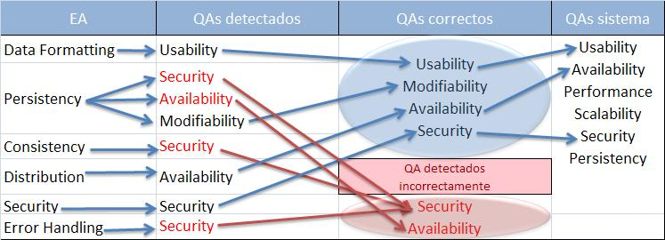


Caso de estudio HWS
Caso de Estudio | HWS
QVP | 3
QFP | 3
QFN | 3
Notes:
Este grafico resume los resultados obtenidos para el primer caso de estudio.
En la primera columna se pueden ver los 6 aspectos tempranos detectados con el Aspect Extractor Tool para el caso de estudio HWS.
En la segunda columna se muestras los QA detectados mediante el QA Miner para cada uno de los aspectos tempranos.
Antes de marcar los resultados como falsos positivos o falsos negativos, en rojo se marcan los atributos de calidad incorrectamente relacionados desde un punto de vista semántico. Estos ya forman parte del conjunto de falsos positivos, como se ve en el circulo rojo de la tercera columna.
Es decir, tomemos por ejemplo el caso del aspecto Persistency. En este caso se detectaron 3 atributos de calidad, Security, Aviability y Modificability. Sin embargo, los primeros dos se marcan en rojo ya que se consideran falsos positivos. Esto se debe q que el aspecto temprano no contenía palabras que sugirieran que este se debía relaciona con estos dos atributos. Esta falla se puede deber a que las palabras q conformaban el aspecto no se encontraban en la ontología o se relacionaban con atributos de calidad incorrectos.
El resto de los atributos de calidad, como por ejemplo Modifiability en el caso de Persistency, forman un conjunto de “potenciales” verdaderos positivos y se agrupan en el círculo azul de la tercera columna. Decimos que son “potenciales” porque depende de que sean efectivamente atributos de calidad del sistema para poder ser considerados realmente como verdaderos positivos.
Finalmente la cuarta columna indica los atributos de calidad reales del sistema, es decir los que se estaban buscando. Las flechas entre la tercera y la cuarta columna indican cuáles de los atributos de calidad detectados son los reales pertenecientes al sistema.
Los resultados del gráfico anterior se resumen en la siguiente tabla.
Los QVP o verdaderos positivos son 3: Usability, availability y Security.
Los QFP o falsos positivos son 3 también: Security y availability del circulo rojo por haber sido identificados incorrectamente, y modifiability del circulo azul ya que, aunque se considera correcta la relación con el aspecto temprano de origen, no se detectó que Modifiability sea un atributo de calidad del sistema.
Los QFN o falsos negativos son 3 también: Performance, Scalabilty y Persistency.

Slide 25
Caso de estudio CRS
Sistema de Registro de Cursos
8 casos de uso (aproximadamente 3900 palabras)
7 aspectos candidatos
QAs obtenidos del análisis manual (ad-hoc) de las especificaciones de requerimientos
Notes:
El segundo caso de estudio llamado CRS es un sistema de registro de cursos. Consta de 8 casos de uso, aproximadamente 3900 palabras. La herramienta AET ha identificado 7 aspectos tempranos. En esta caso, los QAs del sistema que buscamos o consideramos correctos, fueron obtenido a través del análisis manual de la especificación de requerimientos.

Slide 26
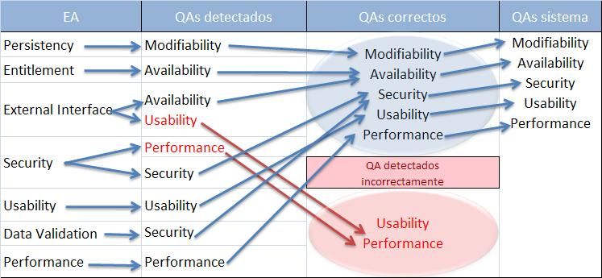


Caso de estudio CRS
Caso de Estudio | CRS
QVP | 5
QFP | 2
QFN | 0
Notes:
Se presenta el mismo gráfico que explicó Francisco anteriormente, en este caso, vemos que en la última columna donde están los QAs reales del sistema todos tienen una flecha de entrada. Esto quiere decir que se han identificado todos los Qas del sistema. Por otro lado, existen dos QA que fueron mal identificados. Haciendo el reemplazo en las formulas obtenemos los siguientes resultados. Precision 0.68 y Recall 1. Este caso de estudio nos da mejores resultados que el caso anterior.

Slide 27
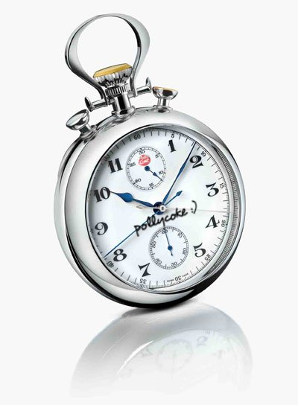
Tiempos de ejecución
En ambos casos se contabiliza la suma de los tiempos del
análisis de cada aspecto temprano
HWS
7.2 segundos aproximadamente
CRS
4.9 segundos aproximadamente
Notes:
La otra métrica que se utilizó fue el tiempo de ejecución de la herramienta. Se observaron tiempos bajos en las ejecuciones. Para el primer caso de estudio, sumando la detección de todos los QATs tardó aproximadamente 7.2 segundos, mientras que en el caso de estudio CRS, tardó aproximadamente 4.9 segundos. Estos tiempos se consideran aceptables para el analista dado todo el procesamiento que se realiza la herramienta

Slide 28
Agenda
Introducción
Atributos de calidad y aspectos tempranos
Enfoque propuesto
Evaluación
Conclusiones
Ventajas y desventajas
Trabajos futuros
Preguntas
Notes:
A continuación, ya para ir finalizando, vamos a ver las conclusiones. Precisamente, las ventajas y desventajas que identificamos y algunos trabajos a futuros o mejoras que surgieron en este análisis.

Slide 29
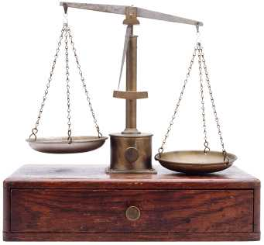
Ventajas y Desventajas
Ventajas
Recall
Tiempo de ejecución
Nivel de automatización
Extensión a otros documentos
Extensibilidad para la identificación de otros QAs
Desventajas
Dependencia de los aspectos encontrados
QAs no relacionados con aspectos
Definición de una ontología
Limitaciones del lenguaje
Aprendizaje
Notes:
En primer lugar vamos a ver las ventajas. Estas son:
- Recall: el Recall de la herramienta mostró valores aceptables en el primer caso y muy buenos en el segundo. Los costos generados por la omisión de identificar un QA pueden llegar a ser muy altos. Por eso, se debe tratar de detectar la mayor cantidad de atributos de calidad posibles y, en consecuencia, conseguir el mayor Recall posible.
El tiempo de ejecución de la herramienta también fue muy bueno, solo llevo algunos segundos lo que manualmente insume mucho tiempo y esfuerzo.
Nivel de automatización: la interacción con el analista es mínima, no siendo necesario que éste tenga que agregar o clasificar información durante el proceso. Además, el QA Miner es de fácil utilización. Este nivel de automatización y simpleza es deseable ya que facilita la tarea del analista, especialmente cuando se cuenta con un gran número de casos de uso.
- Extensión a otros documentos: la técnica propuesta puede ser de fácil adaptación para minar QAs de otros documentos basados en textos, como minutas, notas, entrevistas, etc. Es frecuente que, durante la elicitación de requerimientos, se produzcan una gran variedad de documentos. Con una adecuada selección de filtros y pocas modificaciones sobre QA Miner, se podría utilizar este enfoque para descubrir QAs sobre otros documentos textuales.
- Extensibilidad para la identificación de otros QAs: la ontología usada sólo contempla seis atributos de calidad. Sin embargo, este no es un impedimento teórico del enfoque propuesto. Extender QA Miner hacia la identificación de otros atributos de calidad sólo involucra su ingreso a la ontología.
Las desventajas que se identificaron fueron:
Dependencia de los aspectos encontrados: la técnica propuesta se basa en identificar atributos de calidad a partir de aspectos tempranos previamente detectados. Los aspectos deben estar correctamente formados, mediante palabras que los representen claramente. La herramienta Aspect Extractor Tool puede llegar a introducir “ruido” en los mismos, es decir, palabras que no se relacionan con los EAs identificados y, por lo tanto, dificultan la identificación de los QAs.
Atributos de calidad no relacionados con aspectos tempranos: no todos los QAs de un sistema están siempre relacionados con un aspecto temprano y viceversa. Estos QAs no serían detectados mediante este análisis.
Definición de la ontología: la técnica requiere de una ontología como fuente de conocimiento. El modelamiento de la misma para cada atributo de calidad podría llegar a ser una tarea compleja que requiere de la participación de un experto en el dominio.
Limitaciones del lenguaje: al procesar los casos de uso, la técnica posee las limitaciones propias del análisis basado en el procesamiento del lenguaje natural. Estas limitaciones son, entre otras, la sinonimia, la ambigüedad, etc.
Aprendizaje: QA Miner no prevé la interacción con un usuario o analista que pueda proveer cierta clase de feedback en base a los resultados obtenidos. Este tipo de información podría ser de ayuda para un mejor funcionamiento de la técnica.

Slide 30
Trabajos Futuros
Mejora de la ontología
Atributos de los tokens
Minar QAs desde otros documentos
Aprendizaje
Arquitecturas orientadas a aspectos
Notes:
Mejoramiento de la ontología: al ser la ontología una parte fundamental en el proceso, su mejora impacta directamente sobre el funcionamiento del mismo. La tarea de mejora cuenta con cuatro aristas. La primera, consiste en revisar los conceptos de la ontología, agregando nuevos o identificando nuevas relaciones sobre los existentes. La segunda, consiste en agregar, modificar y mejorar las instancias cargadas en la misma. La tercera, es incluir nuevos atributos de calidad y, por lo tanto, un conocimiento de esos atributos que permita ampliar el alcance de la técnica. La cuarta es implementar distintas estrategias de matching entre los tokens y la ontología.
Atributos de los tokens: se podrían agregar más atributos a los tokens mediante nuevos filtros para mejorar los resultados. Por ejemplo, se podría agregar en la secuencia de filtros que se vio anteriormente, un filtro de “sinónimos” donde se mine cada token con sus sinónimos.
Minar QAs desde distintos tipos de documentos: la técnica propuesta pude ser extendida para el tratamiento de diversos documentos, en donde se consideren que se pueden identificar atributos de calidad de un sistema. Ejemplo, minutas, BG.
Aprendizaje: sería de utilidad el desarrollo de alguna técnica de aprendizaje que pueda ser agregada para que la herramienta QA Miner pueda ser ajustada en base al feedback del analista. De esta forma, se podrían tener mejores resultados en futuras corridas
Arquitecturas orientadas a aspectos: una vez terminado el trabajo se observó que la técnica propuesta podría ser de mucha utilidad en los casos en que se decida utilizar arquitecturas orientadas a aspectos. Ya que se tiene como resultado los aspectos de entrada, cada uno junto con el atributos de calidad relacionado, el arquitecto podría diseñar un modulo de la arquitectura por aspecto y aplicar a cada módulo las tácticas arquitectónicas que satisfagan el atributo de calidad relacionado.

Slide 31
Agenda
Introducción
Atributos de calidad y aspectos tempranos
Enfoque propuesto
Evaluación
Conclusiones
Preguntas

Slide 32

Preguntas

Slide 33


